Slide 1
재외동포를 위한 한국어 (영어권)
1-1
재미한국학교협의회 (NAKS)
The National Association for Korean Schools

Slide 2
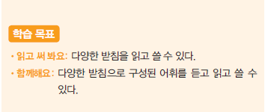
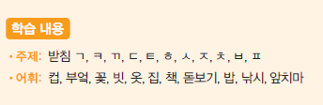
재외동포를 위한 한국어 1-1
6과 받침 2
재미한국학교협의회 (NAKS)
The National Association for Korean Schools

Slide 3
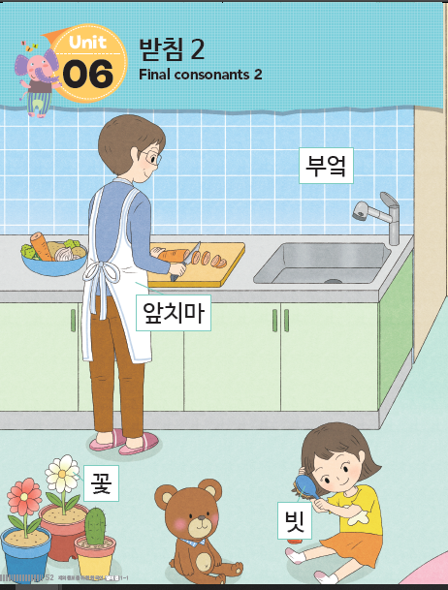

교과서 P. 52를 펴세요.
재미한국학교협의회 (NAKS)
The National Association for Korean Schools

Slide 4
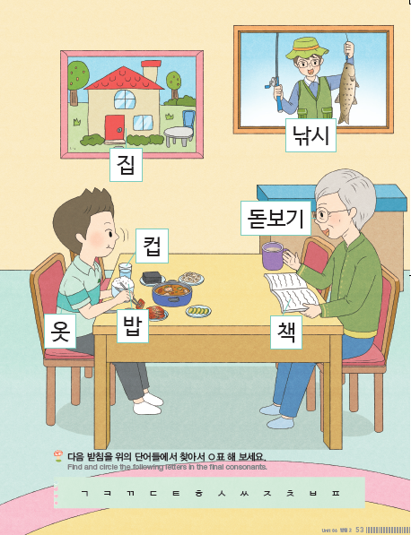
교과서 P. 53을 펴세요.
재미한국학교협의회 (NAKS)
The National Association for Korean Schools

Slide 5
P.52-53 어휘 Vocabulary
부엌
앞치마
꽃
빗
집
Kitchen
apron
flower
comb
house
재미한국학교협의회 (NAKS)
The National Association for Korean Schools

Slide 6
P. 52-53 어휘 Vocabulary
돋보기
책
낚시
컵
옷
밥
reading glasses
book
fishing
cup
clothes
rice
재미한국학교협의회 (NAKS)
The National Association for Korean Schools

Slide 7
6과 Quizlet 단어연습
Quizlet 6단어 연습하기
받침2
https://quizlet.com/_8cpbx7?x=1jqt&i=2raghe
재미한국학교협의회 (NAKS)
The National Association for Korean Schools

Slide 8

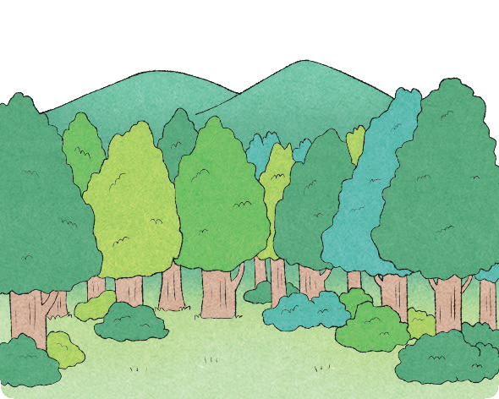

P. 54 문법
받침이 ㅂ, ㅍ일 때 [ㅂ]으로 발음
[집]
ㅂ
[숩]
ㅂ
[ㅂ]
아치마
[압]
[ㅂ]
ㅂ
재미한국학교협의회 (NAKS)
The National Association for Korean Schools

Slide 9


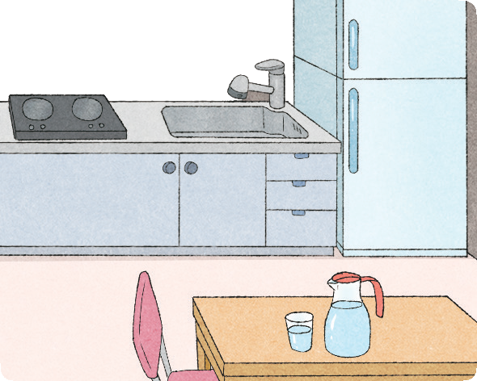
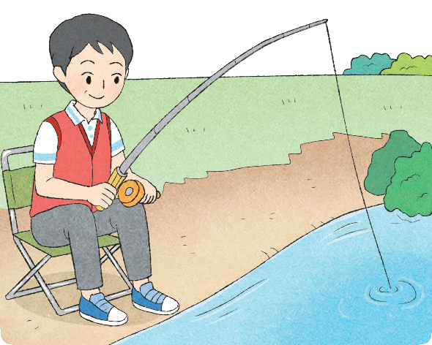
P. 54
받침이 ㄱ, ㄲ, ㅋ일 때 [ㄱ]으로 발음
[학]
ㄱ
[ㄱ]
[억]
ㄱ
[낙]
[ㄱ]
ㄱ
ㄲ
재미한국학교협의회 (NAKS)
The National Association for Korean Schools

Slide 10

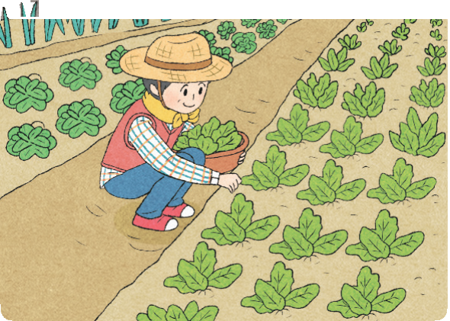






P. 55
받침이 ㄷ, ㅌ, ㅎ일 때 [ㄷ]으로 발음
[
]
ㄷ
ㄷ
[바]
[ㄷ]
바
ㅌ
ㄷ
ㄱ
[히으]
[ㄷ]
히으
ㅎ
ㄷ
재미한국학교협의회 (NAKS)
The National Association for Korean Schools

Slide 11




P. 55
받침이 ㅅ, ㅆ, ㅈ, ㅊ일 때 [ㄷ]으로 발음
오
[오]
[ㄷ]
ㅅ
ㄷ
이
다
[이
따]
[ㄷ]
ㅆ
ㄷ
나
[나]
[ㄷ]
ㅈ
ㄷ
[ㄷ]
꼬
[꼬]
ㅊ
ㄷ
재미한국학교협의회 (NAKS)
The National Association for Korean Schools

Slide 12
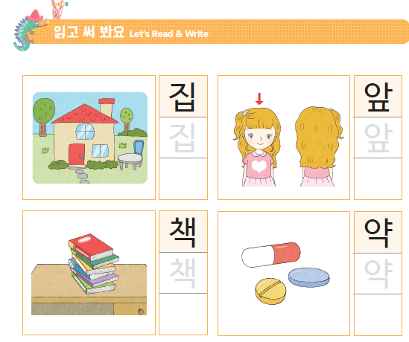
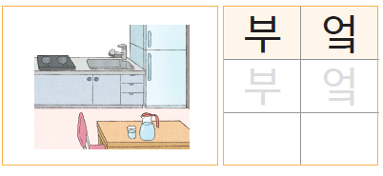
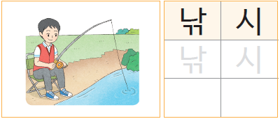
P. 56 읽고 써 봐요.
재미한국학교협의회 (NAKS)
The National Association for Korean Schools

Slide 13
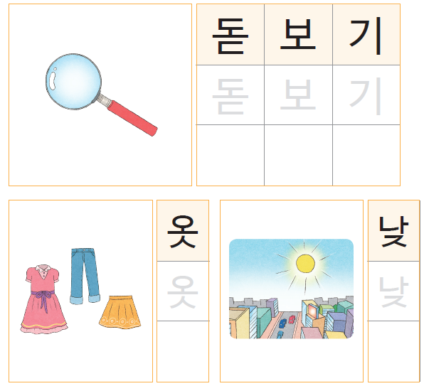
P. 57 읽고 써 봐요.
재미한국학교협의회 (NAKS)
The National Association for Korean Schools

Slide 14
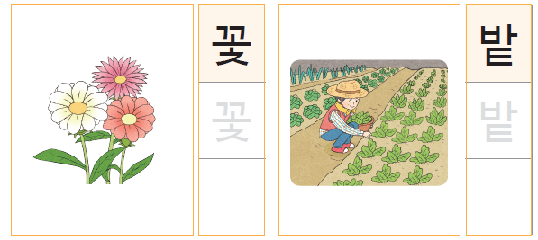
P. 57 읽고 써 봐요.
재미한국학교협의회 (NAKS)
The National Association for Korean Schools

Slide 15

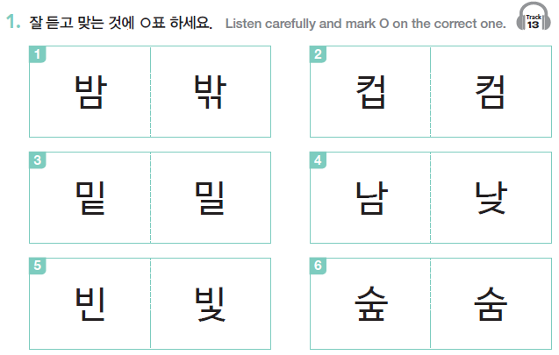
P. 58 함께 해요 Join us
재미한국학교협의회 (NAKS)
The National Association for Korean Schools

Slide 16
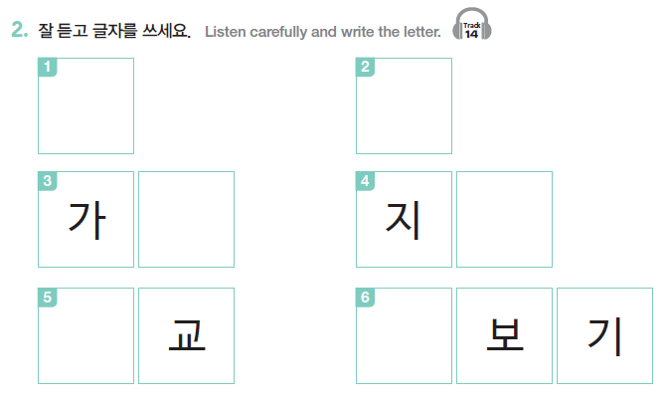
P. 58 함께 해요 Join us
책
밥
족
갑
학
돋
재미한국학교협의회 (NAKS)
The National Association for Korean Schools

Slide 17
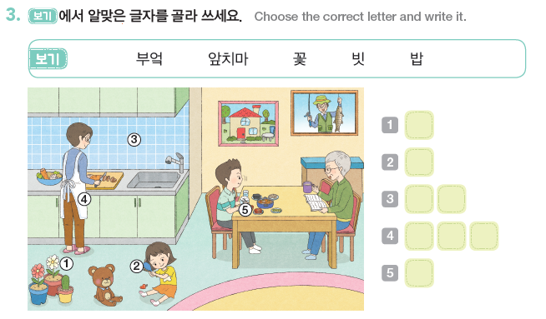
P. 59 함께 해요 Join us
꽃
빗
부 엌
앞 치 마
밥
재미한국학교협의회 (NAKS)
The National Association for Korean Schools

Slide 18
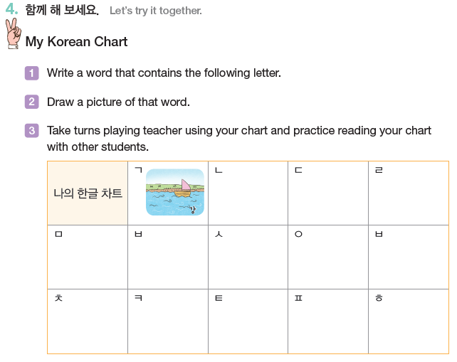
P. 59 함께 해요 Join us
재미한국학교협의회 (NAKS)
The National Association for Korean Schools

Slide 19
전래 동화-쓰기 숙제
핑크퐁 <팥죽 할머니와 호랑이>
https://www.youtube.com/watch?v=fPh4EyAKI4w&t=7s
재미한국학교협의회 (NAKS)
The National Association for Korean Schools

Slide 20
숙제-전래 동화 <팥죽 할머니와 호랑이>
1. 전래 동화에 나오는 새 단어 뜻을 알아봅시다.
팥죽-
호랑이-
자라-
지게-
알밤-
쇠똥-
멍석-
아궁이-
동짓날-
집어던지다-
2. 이 동화에서는 호랑이는 왜 할머니를 바로 잡아먹지 않고 살려 뒀나요?
In this fairy tale, why didn't the tiger eat the grandmother right away?
3. 한국의 동짓날은 언제이고 먹는 음식은 무엇인가요?
When is the Dongjinal (winter solstice) in Korea and what do you eat?
재미한국학교협의회 (NAKS)
The National Association for Korean Schools

Slide 21
숙제
1. Workbook 6과 P. 28-31
2. Quizlet 단어공부
https://quizlet.com/_8cpbx7?x=1jqt&i=2raghe/NAKS 퀴즈렛/플래쉬 카드 바로가기
3. Worksheets packet
➔선생님께서 내시고자 하는 워크시트를 만드신 후 적어 주세요.
4. 6과 수업 PPT 반복 학습하기
5. 전래 동화 <팥죽 할머니와 호랑이>를 보고 난 후 숙제하기
재미한국학교협의회 (NAKS)
The National Association for Korean Schools

Slide 22

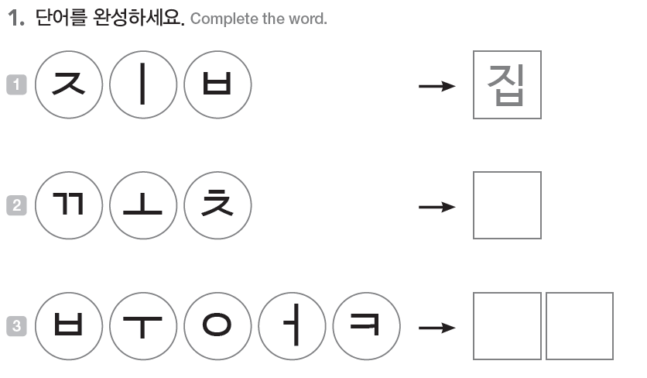
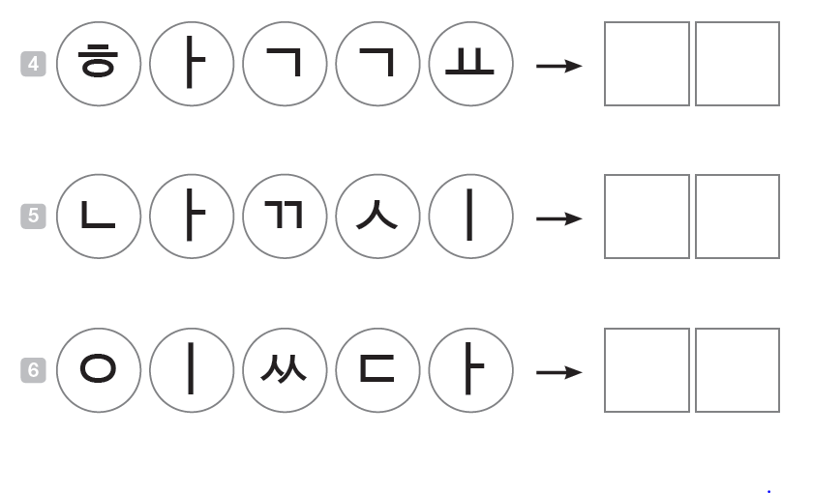
workbook P. 28
꽃
부 엌
학 교
낚 시
있 다
재미한국학교협의회 (NAKS)
The National Association for Korean Schools

Slide 23
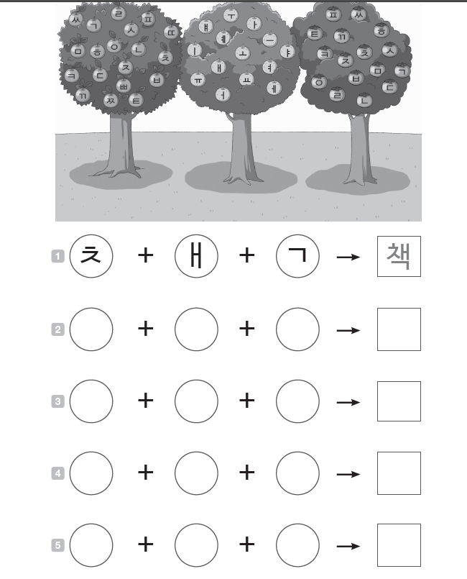
workbook P. 29
ㅂ
ㅏ
ㅂ
밥
ㅇ
ㅑ
ㄱ
약
ㄲ
ㅗ
ㅊ
꽃
ㅅ
ㅜ
ㅍ
숲
재미한국학교협의회 (NAKS)
The National Association for Korean Schools

Slide 24
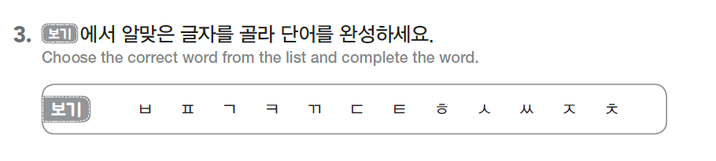
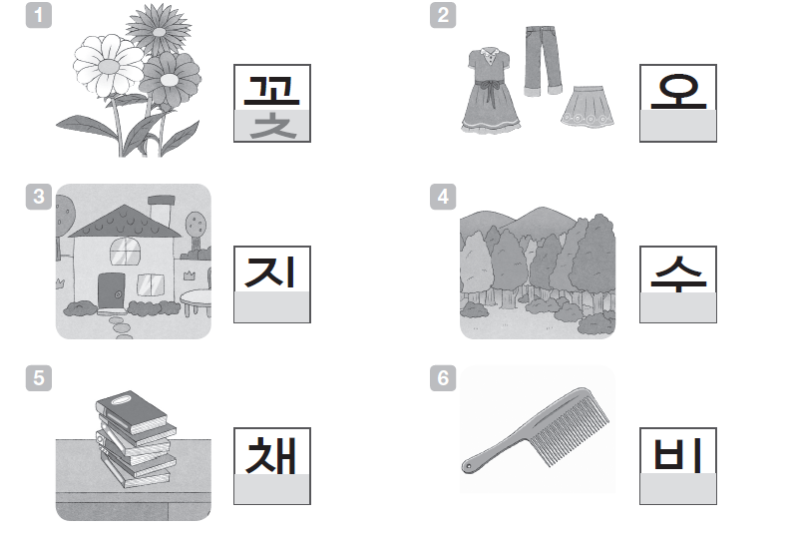
workbook
P. 30
ㅅ
ㅂ
ㅍ
ㄱ
ㅅ
재미한국학교협의회 (NAKS)
The National Association for Korean Schools

Slide 25
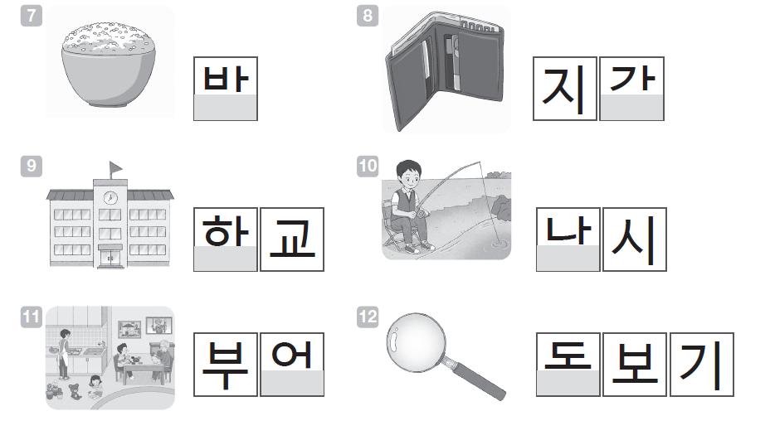
workbook P. 30
ㅂ
ㅂ
ㄱ
ㄲ
ㅋ
ㄷ
재미한국학교협의회 (NAKS)
The National Association for Korean Schools

Slide 26
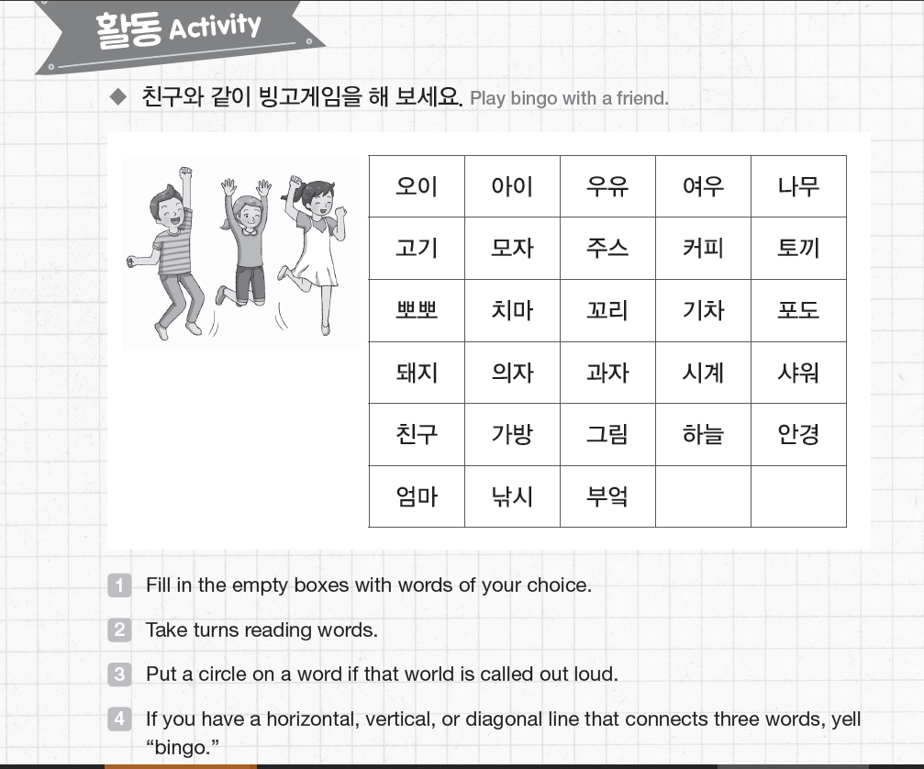
workbook P. 31
재미한국학교협의회 (NAKS)
The National Association for Korean Schools

Slide 27
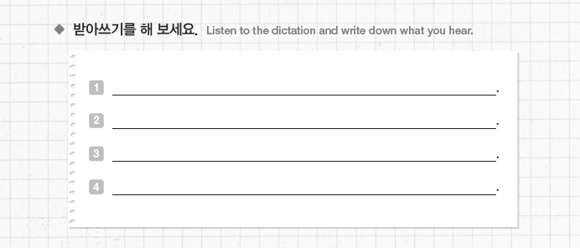
workbook P. 31
재미한국학교협의회 (NAKS)
The National Association for Korean Schools

Slide 28

수고하셨습니다!
재미한국학교협의회 (NAKS)
The National Association for Korean Schools

Slide 29
References
• 재외동포를 위한 한국어 1-1 (영어권)
• 재외동포를 위한 한국어 1-1 (범용)
핑크퐁 <팥죽 할머니와 호랑이>
• https://www.youtube.com/watch?v=fPh4EyAKI4w&t=7s
재미한국학교협의회 (NAKS)
The National Association for Korean Schools

